Slide 1
Коррупция- эпидемия XXI века

Slide 2
Виды коррупции:
Бытовая коррупция
Деловая коррупция
Коррупция верховной власти

Slide 3
Что такое коррупция?
Корру́пция (от лат. corrumpere — «растлевать») — термин, обозначающий
обычно использование должностным лицом своих властных полномочий и
доверенных ему прав в целях личной выгоды, противоречащее
законодательству и моральным установкам. Наиболее часто термин
применяется по отношению к бюрократическому аппарату и политической
элите. Соответствующий термин в европейских языках обычно имеет
более широкую семантику, вытекающую из первичного значения исходного
латинского слова.
КОРРУ́ПЦИЯ (по С.И.Ожегову) – Моральное разложение должностных лиц и политиков, выражающееся
в незаконном обогащении, взяточничестве, хищении и срастании с мафиозными структурами.
КОРРУ́ПЦИЯ (по Д.Н. Ушакову) – Подкуп, соблазнение, развращение взятками (должностных лиц).
КОРРУПЦИЯ (Т.Ф. Ефремовой) – Подкуп, продажность должностных лиц, политиков и т.д.

Slide 4
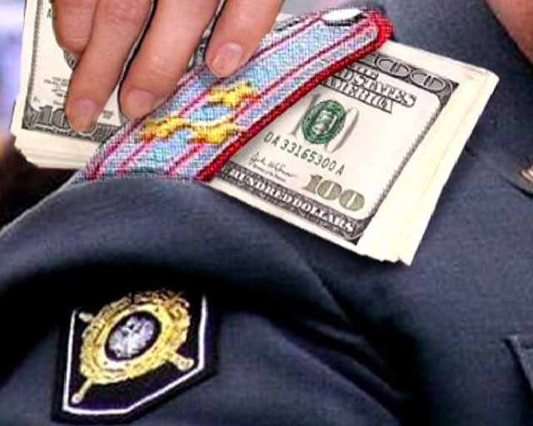
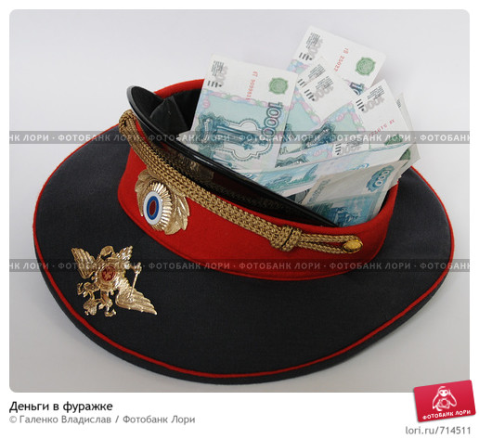

Slide 5
НЕОЛОГИЗМЫ- ЖАРГОНИЗМЫ, ВОШЕДШИЕ В НАШУ РЕЧЬ В РАСЦВЕТ КОРРУПЦИИ:
МОХНАТАЯ РУКА,
СУНУТЬ В ЛАПУ,
НА ХЛЕБ С МАСЛОМ,
ПРОЕХАТЬ ЗА СЧЕТ
ПРОФСОЮЗА,
ПОДМАЗАТЬ,
БЛАТ,
ИЗ-ПОД ПРИЛАВКА.

Slide 6
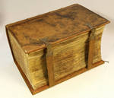
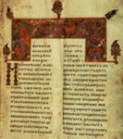
ИСТОРИЯ КОРРУПЦИИ
XIII век
В России, первые упоминания о коррупции, которая определялась понятием «мздоимство», исходят из русских летописей.

Slide 7
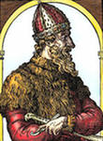
ИСТОРИЯ КОРРУПЦИИ
XV век
Первое законодательное ограничение коррупционной деятельности было осуществлено в царствование Ивана III.
Судебник 1497 г устанавливал розыскную форму процесса, предусматривал в качестве мер наказания смертную казнь и торговую казнь (битьё кнутом).
Судебник расширил круг деяний, признавшихся уголовно наказуемыми: крамола, «церковная татьба» (святотатство), ябедничество; дал понятие преступления, а также особо опасного преступления.

Slide 8
ИСТОРИЯ КОРРУПЦИИ
XVI век
Во время правления Ивана IV, впервые ввелась смертная казнь в наказание за чрезмерность во взятках.

Slide 9
ИСТОРИЯ КОРРУПЦИИ
XVII век
Во время правления Алексея Михайловича, в Соборном Уложении 1649г, появилась статья «Наказание за преступление, попадающее под понятие коррупция».

Slide 10
ИСТОРИЯ КОРРУПЦИИ
XVIII век
При Петре I в России был широкий размах и коррупции, и одновременно жестокой борьбы с ней. Так, Петр I совместно с коллегиями ввёл деятельность Тайной канцелярии (Тайной полиции)

Slide 11
ИСТОРИЯ КОРРУПЦИИ
XIX век
Чиновник Пущин И.И. служил в Московском надворном суде, боролся с взяточничеством. По словам современников был «первым честным человеком, который сидел когда-либо в русской казенной палате».

Slide 12
ИСТОРИЯ КОРРУПЦИИ
1826г
Правление Николая I: коррупция стала механизмом государственного управления, но было создано III отделение для безопасности императора и борьбы с преступностью.

Slide 13
ИСТОРИЯ КОРРУПЦИИ
1918г
По декрету о взяточничестве полагалось тюремное заключение на 5 лет с конфискацией имущества.

Slide 14
ИСТОРИЯ КОРРУПЦИИ
1922 г
По Уголовному кодексу за взяточничество – расстрел
1957г
Официальная борьба приостановлена, так как коррупция считалась редким явлением.

Slide 15
Неправительственная организация Transparency International выпустила ежегодный индекс восприятия коррупции в странах мира. На первом месте, набрав 90 баллов, расположилась Дания.
Россия заняла 137-е место, набрав 28 баллов.
Россия заняла 137-е место,
набрав 28 баллов.

Slide 16
Вред от коррупции:
Эмпирические данные показывают, что коррупция вызывает:
неэффективное распределение и расходование государственных средств и ресурсов;
неэффективность коррупционных финансовых потоков с точки зрения экономики страны;
потери налогов, когда налоговые органы присваивают себе часть налогов;
потери времени из-за чинимых препятствий, снижение эффективности работы государственного аппарата в целом;
разорение частных предпринимателей;
снижение инвестиций в производство, замедление экономического роста;
понижение качества общественного сервиса;
нецелевое использование международной помощи развивающимся странам, что резко снижает её эффективность;
неэффективное использование способностей индивидов: вместо производства материальных благ люди тратят время на непродуктивный поиск ренты;
рост социального неравенства;
усиление организованной преступности — банды превращаются в мафию;
ущерб политической легитимности власти;
снижение общественной морали.

Slide 17
НАЦИОНАЛЬНЫЙ ПЛАН по противодействию коррупции включает:
I. Меры по законодательному обеспечению противодействия коррупции
II. Меры по совершенствованию государственного управления в целях предупреждения коррупции
III. Меры по повышению профессионального уровня юридических кадров и правовому просвещению

Slide 18
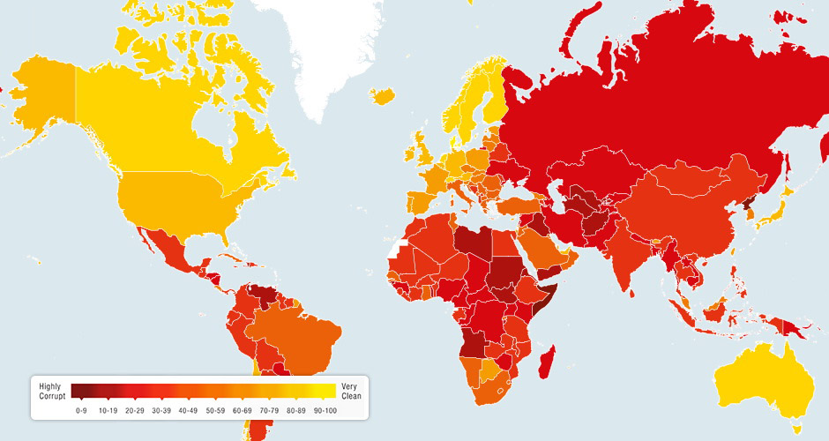
Распространение коррупции в мире

Slide 19
ПОСЛЕДСТВИЯ
СУЩЕСТВОВАНИЯ КОРРУПЦИИ
СОЦИАЛЬНОЕ НЕРАВЕНСТВО
КАЗНОКРАДСТВО
ПРИСВОЕНИЕ ЧУЖИХ ПРАВ
ОСЛАБЛЕНИЕ ГОСУДАРСТВА

Slide 20
В Республике Бурятия Принят Закон о противодействии коррупции.
ЗАКОН РЕСПУБЛИКИ БУРЯТИЯ от 16 марта 2009 года N 701-IV О противодействии коррупции в Республике Бурятия

Slide 21
В структуре Аппарата Президента Республики Бурятия создана и действует Комиссия при Главе РБ по противодействию коррупции.
ГЛАВА РЕСПУБЛИКИ БУРЯТИЯ УКАЗ от 15 мая 2015 года N 65 О Комиссии при Главе Республики Бурятия по противодействию коррупции

